Slide 1
Comparación de Plataformas Tecnológicas
Magento Vs Prestashop Vs osCommerce
Grado en Sistemas de Información
PEC1_B DTE

Slide 2
INTRODUCCIÓN
Una Plataforma de e-Commerce es un software que permite mantener la presencia de una tienda en el ámbito digital u online, permitiendo la compra/venta de productos y/o servicios a través de internet.

Slide 3
FUNCIONALIDADES
Algunas de las funcionalidades que suelen tener estas plataformas son las siguientes:
Catálogo de productos.
Segmentación del catálogo en categorías, subcategorías, productos, etc.
Servicio de atención al cliente.
Pasarela de pago bancaria.

Slide 4



COMPARACIÓN DE PLATAFORMAS

Slide 5
Parámetros a comparar
A la hora de realizar la matriz de comparación, hemos tenido en cuenta:
Requisitos de instalación e implantación.
Gestión de proveedores y clientes.
Pagos y facturación.
Gestión de productos.
Carrito y listas de compra.
Gestión de pedidos.
Logística.
Precios.
Redes sociales y comunicación.
Otras funcionalidades (multi-idioma, móvil…)

Slide 6
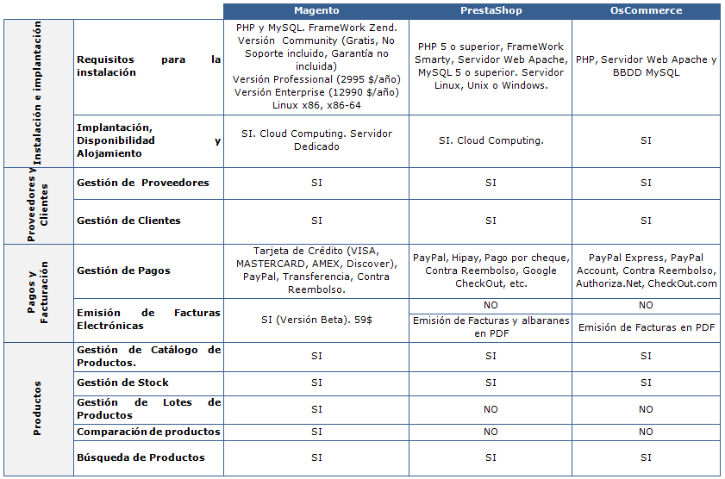
Matriz de comparación (I)

Slide 7
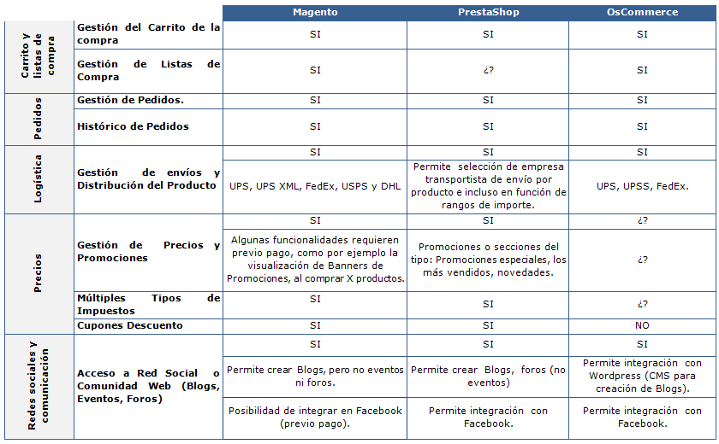
Matriz de comparación (II)

Slide 8
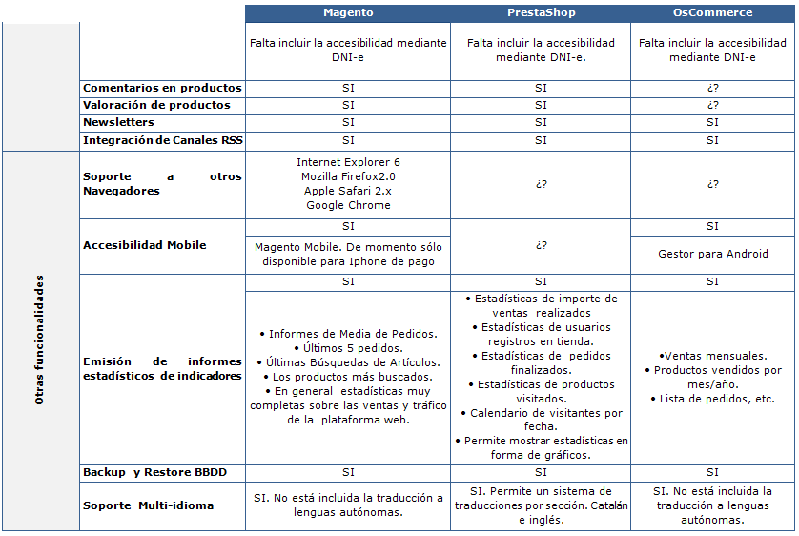

Matriz de comparación (III)

Slide 9
CONCLUSIONES (I)
No hay una plataforma mejor que otra. A la hora de implantar cualquiera de estas o de otras, se han de tener en cuenta las necesidades del negocio, tipología del productos o servicio a comercializar, de la empresa, el tamaño y el enfoque de a plataforma.
De la valoración de estos y otros muchos aspectos puede depender el éxito o el fracaso del negocio en internet.

Slide 10
CONCLUSIONES (II)
Si tuviéramos que decantarnos por una de las plataformas, la más idónea según los estudios realizados es PRESTASHOP, ya que ofrece una gran variedad de funcionalidades con menores requerimientos técnicos y conocimientos que Magento.

